Slide 1
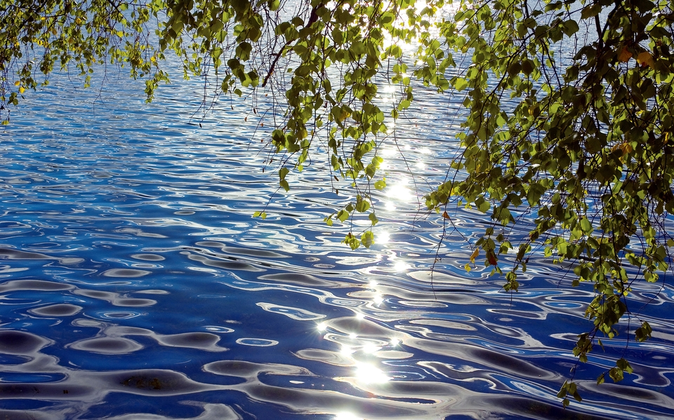
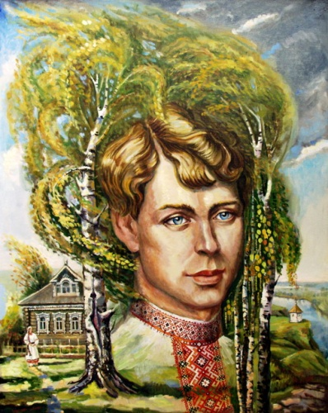
«Певец страны берёзового ситца»
Но и тогда, Когда во всей планете Пройдет вражда племен, Исчезнет ложь и грусть, Я буду воспевать Всем существом в поэте Шестую часть земли С названьем кратким «Русь»

Slide 2
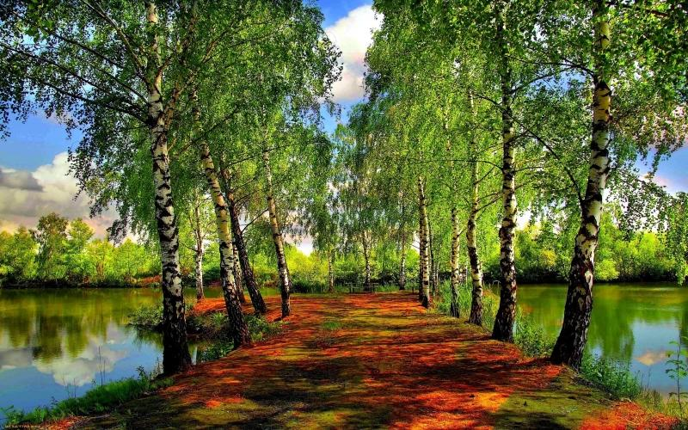


Slide 3

В поисках истины гений может ошибаться, заблуждаться, отрицать самого себя, сжигать за собой мосты для возврата в прошлое…Гений не может одного – изменить своей Родине, своему народу. На него каждый раз возлагается священная миссия быть совестью своего времени, врачевателем народной души…

Slide 4
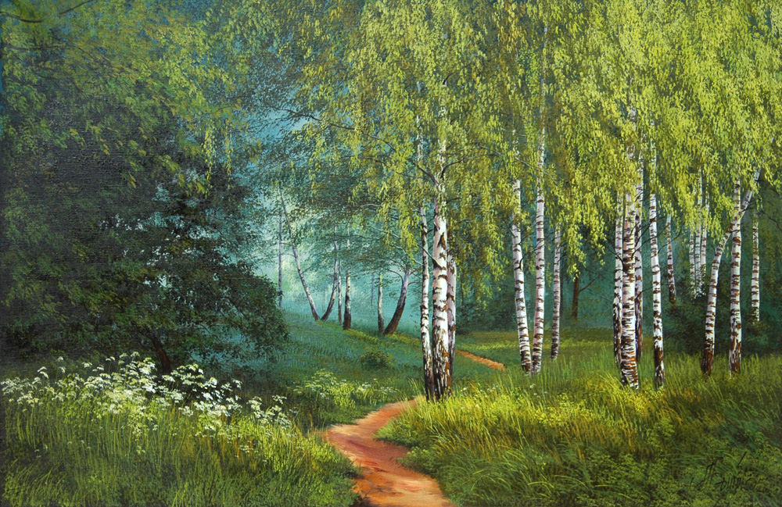

Slide 5

Сто двадцать лет тому назад в тихий октябрьский вечер в деревеньке Константиново, что на Рязанщине, в крестьянской семье родился будущий поэт – певец и гордость России.

Slide 6
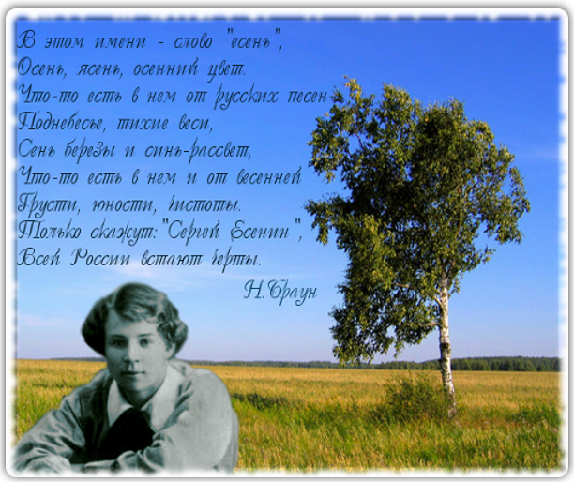

Slide 7
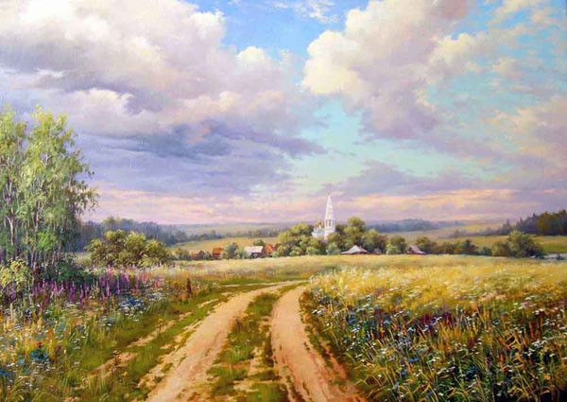
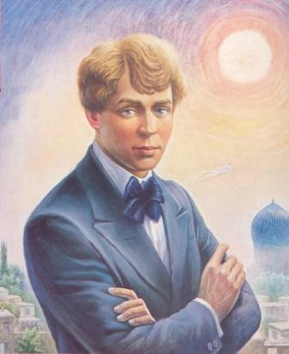
Быть поэтом – это значит то же,
Если правды жизни не нарушить,
Рубцевать себя по нежной коже,
Кровью чувств ласкать чужие души.

Slide 8
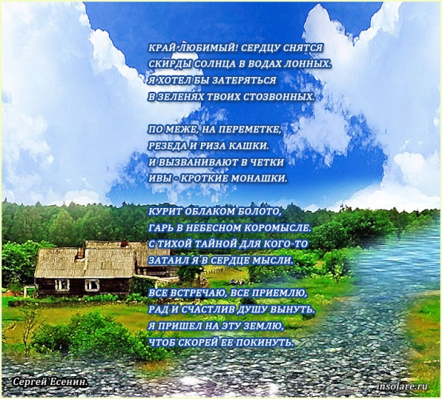

Slide 9
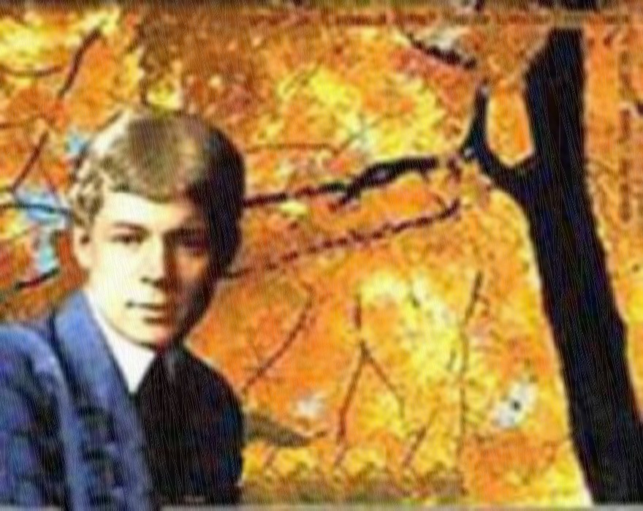

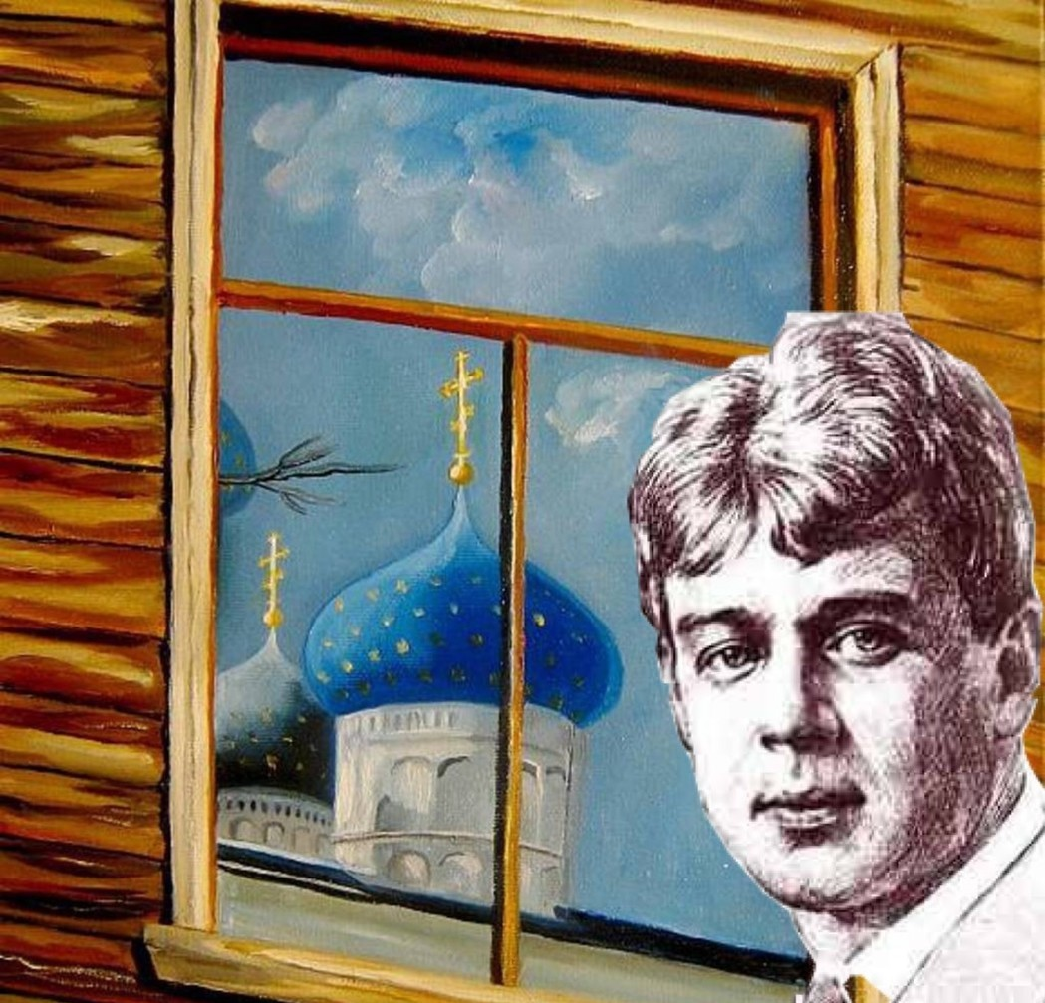
ЕСЕНИНСКАЯ РУСЬ

Slide 10
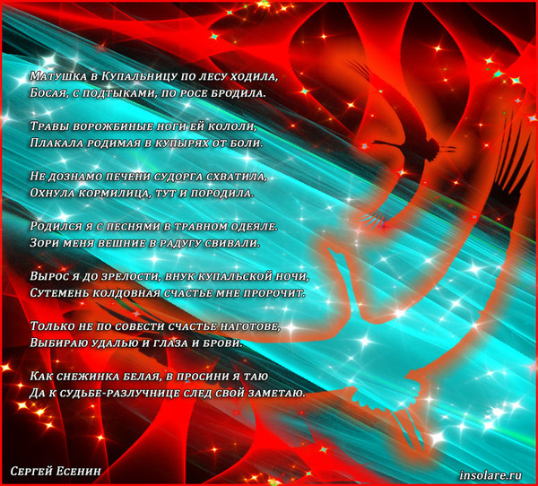

Slide 11

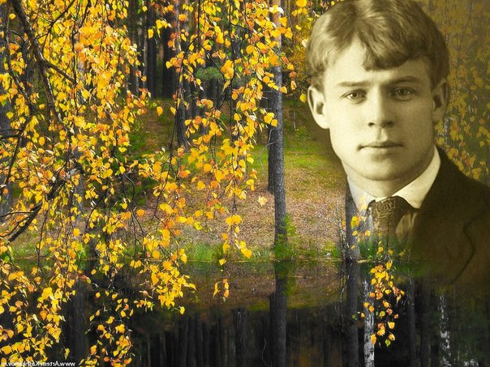
В ранних стихах поэта берёзы – лишь часть пейзажа: они стоят, как большие свечки, отражаясь в воде, в «лунных перьях серебра».

Slide 12


Slide 13
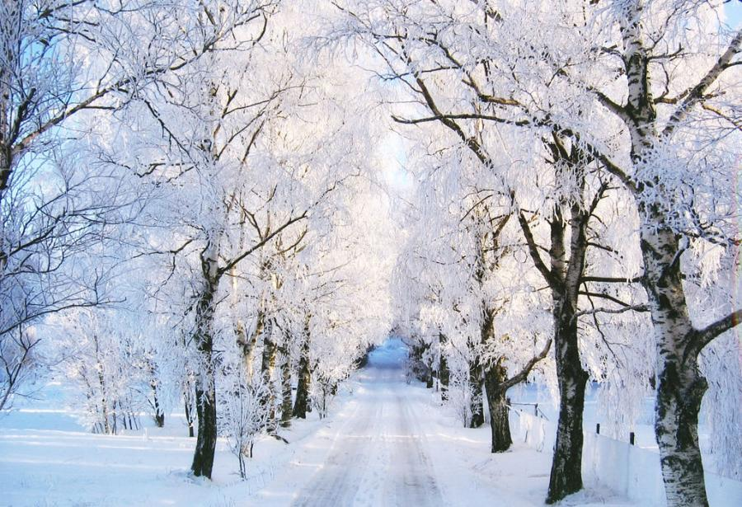
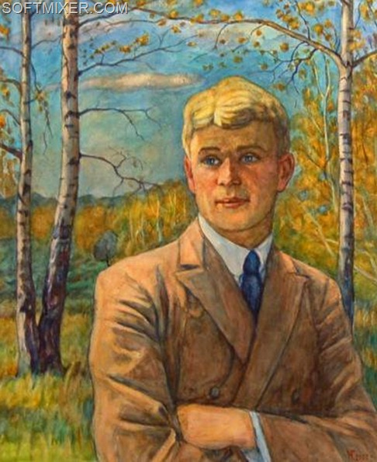
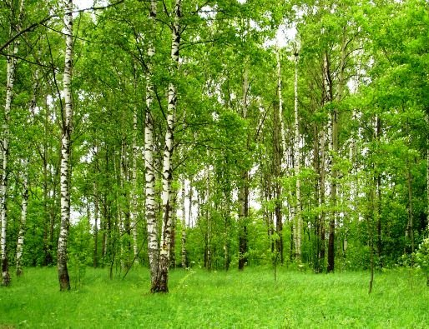
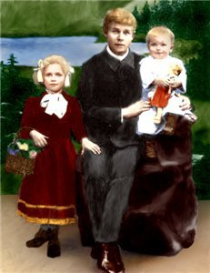

Slide 14


Slide 15
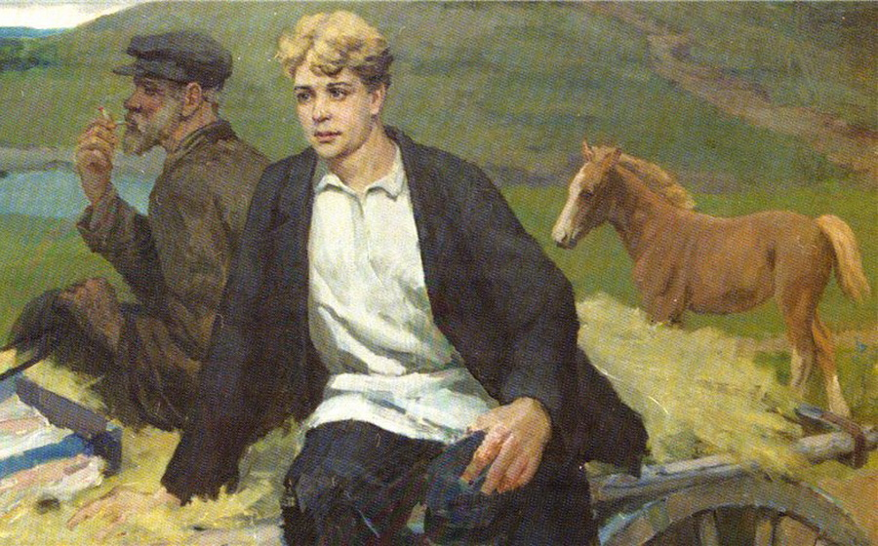
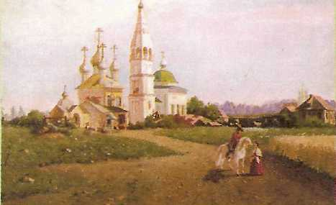

Вся жизнь Есенина тесно связана с народом.

Slide 16
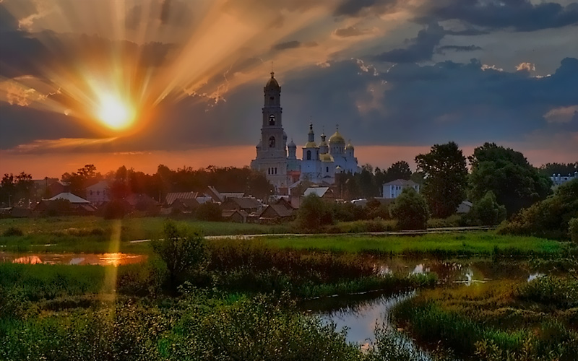
Запели тесаные дроги,
Бегут равнины и кусты.
Опять часовни на дороге
И поминальные кресты.
Опять я теплой грустью болен
От овсяного ветерка.
И на известку колоколен
Невольно крестится рука.
О Русь - малиновое поле
И синь, упавшая в реку,-
Люблю до радости и боли
Твою озерную тоску.
Холодной скорби не измерить,
Ты на туманном берегу.
Но не любить тебя, не верить -
Я научиться не могу.
И не отдам я эти цепи,
И не расстанусь с долгим сном,
Когда звенят родные степи
Молитвословным ковылем.

Slide 17
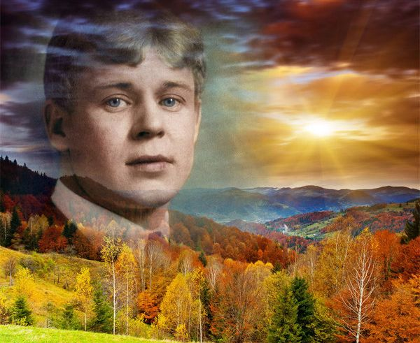
Каждое новое поколение открывает для себя нечто близкое и дорогое, потому что его поэзия рождена любовью к человеку, любовью к стране березового ситца.

Slide 18

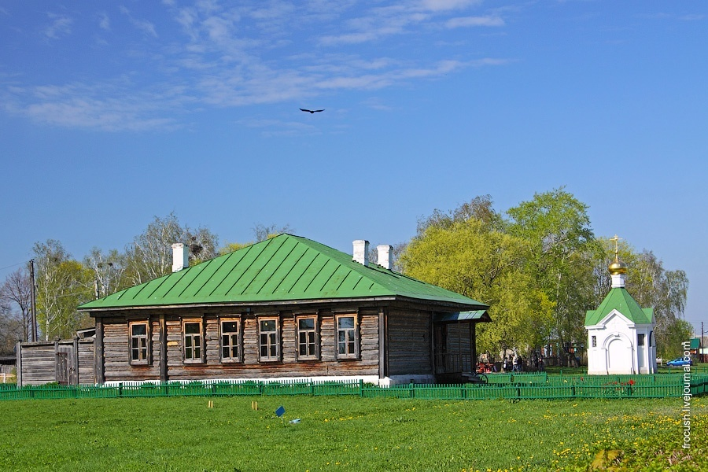
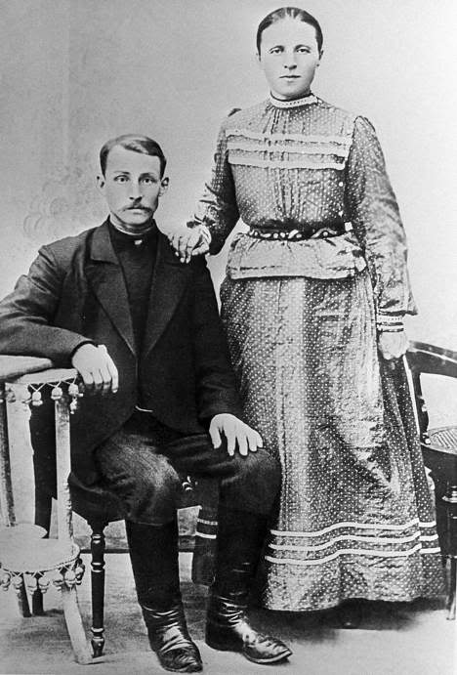

Slide 19

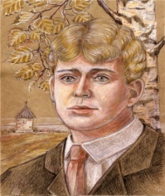
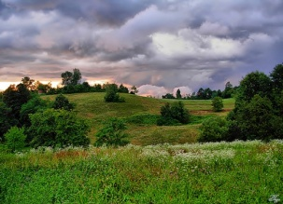
Если скажут слово «родина»,
Сразу в памяти встаёт
Старый дом, в саду смородина,
Толстый тополь у ворот.
В лужах первые кораблики,
Где недавно был каток,
И большой соседней фабрики
Громкий радостный гудок. Или степь, от маков красная,
Золотая целина…
Родина бывает разная,
Но у всех она одна!
У реки берёзка - скромница
И ромашковый бугор…
А другим, наверно, вспомнится
Свой родной московский двор.

Slide 20


Slide 21


Slide 22
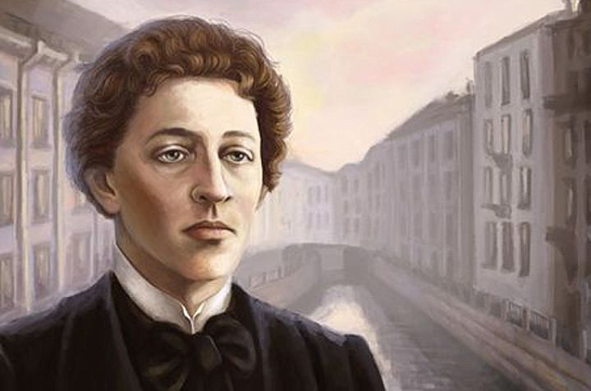

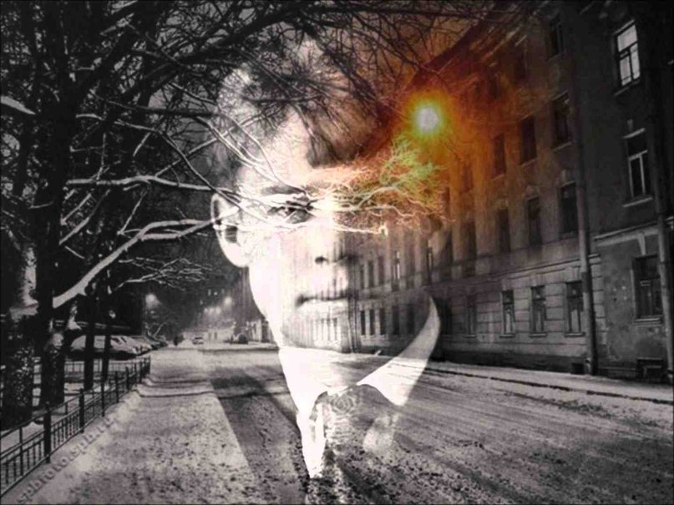
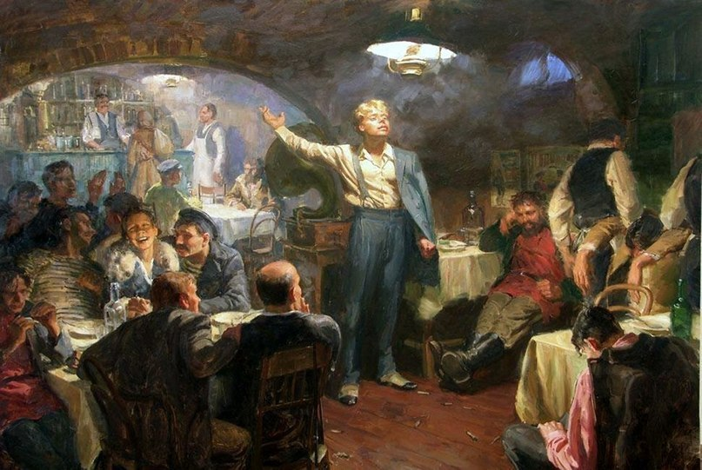
Литературный Петербург с неподдельным восторгом приветствовал явление самобытного таланта.

Slide 23

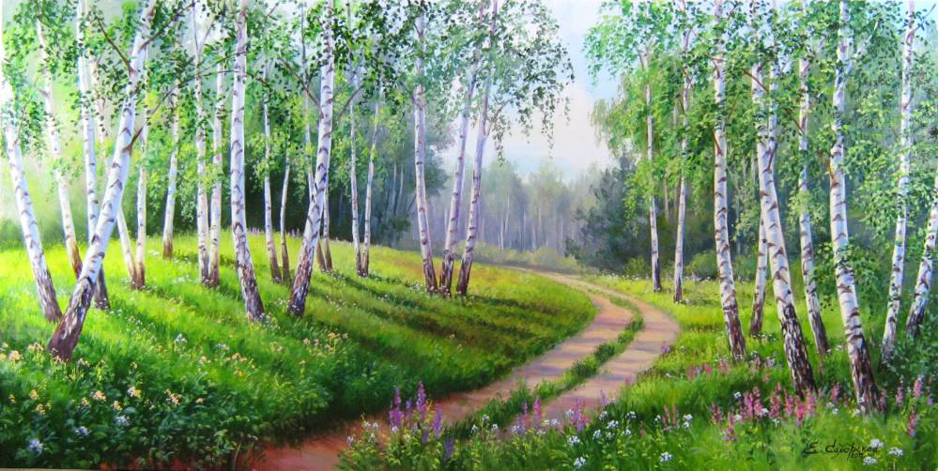
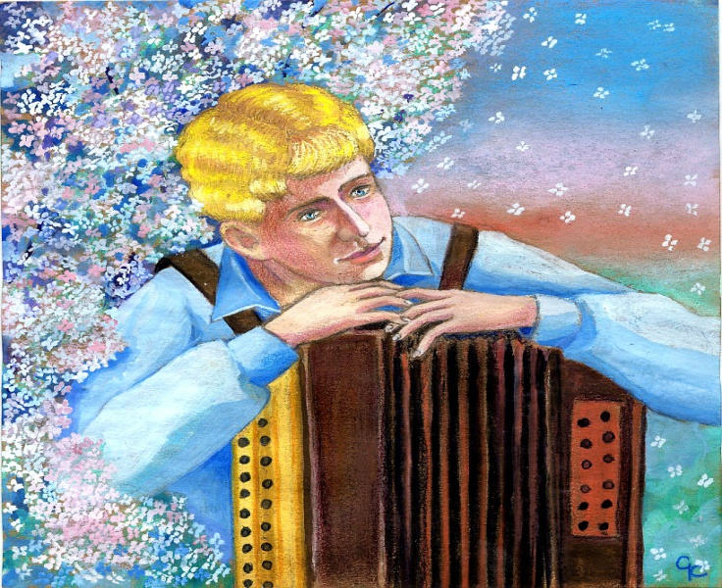
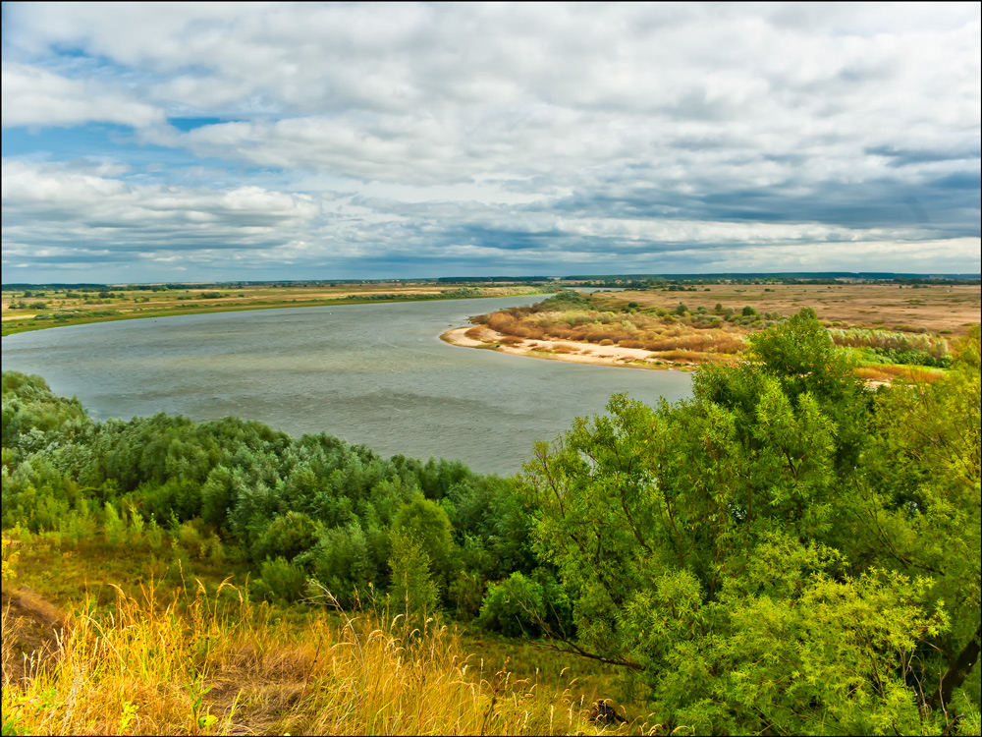
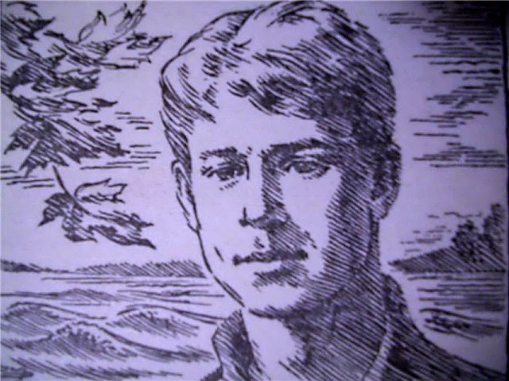

Slide 24
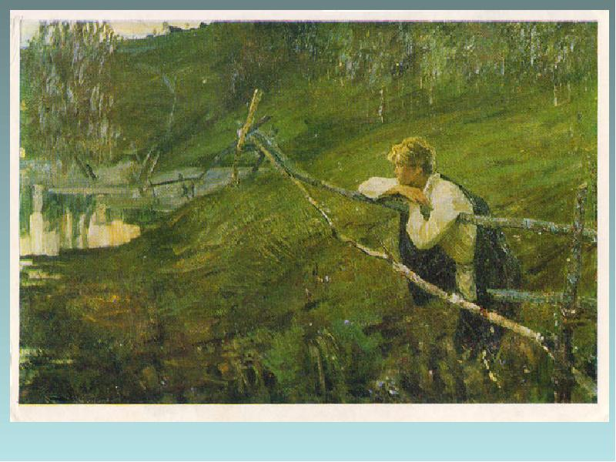
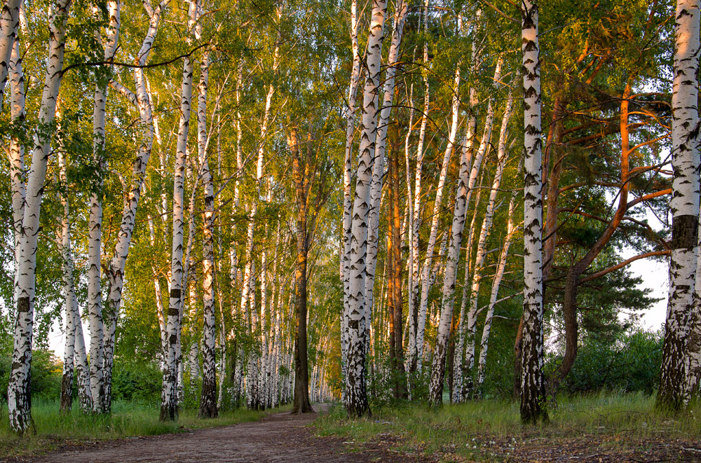
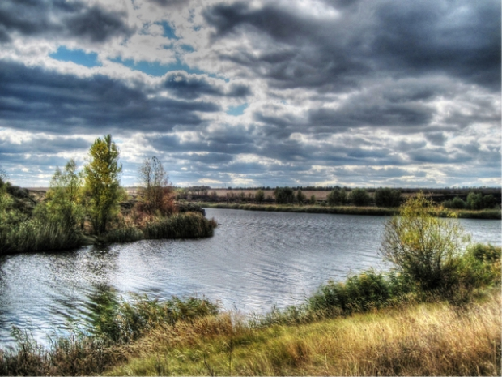
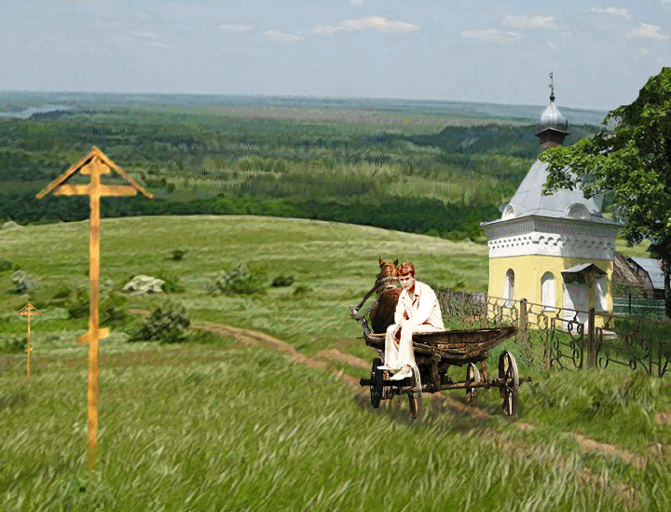
Поэт верит в Россию, любит её такую, какая она есть, с часовнями и поминальными крестами, с тихой речушкой и луговыми цветами.

Slide 25
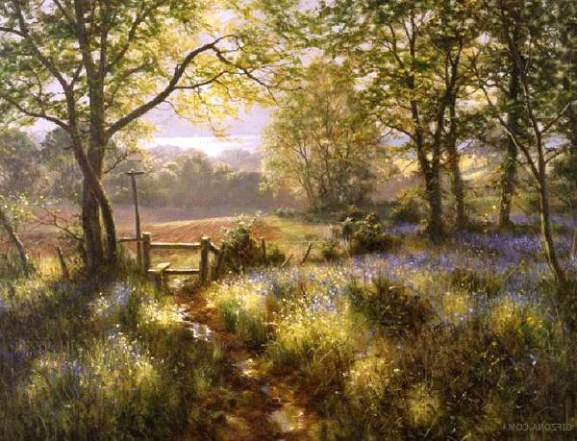
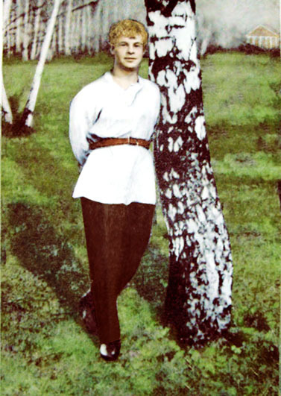
Разбуди меня завтра рано,
О моя терпеливая мать!
Я пойду за дорожным курганом
Дорогого гостя встречать. Я сегодня увидел в пуще
След широких колес на лугу.
Треплет ветер под облачной кущей
Золотую его дугу. На рассвете он завтра промчится,
Шапку-месяц пригнув под кустом,
И игриво взмахнет кобылица
Над равниною красным хвостом. Разбуди меня завтра рано,
Засвети в нашей горнице свет.
Говорят, что я скоро стану
Знаменитый русский поэт. Воспою я тебя и гостя,
Нашу печь, петуха и кров…
И на песни мои прольется
Молоко твоих рыжих коров.

Slide 26
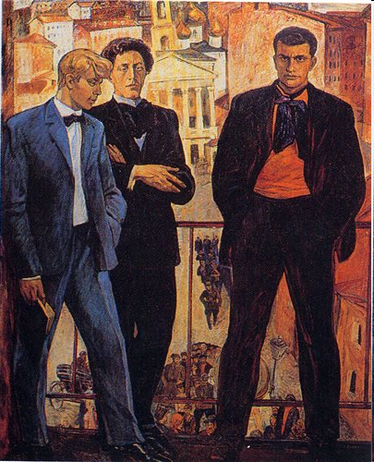
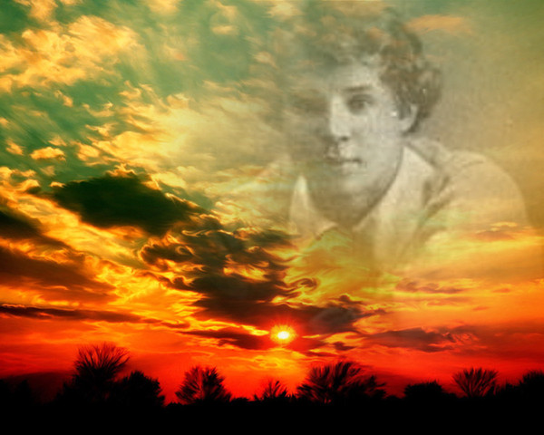
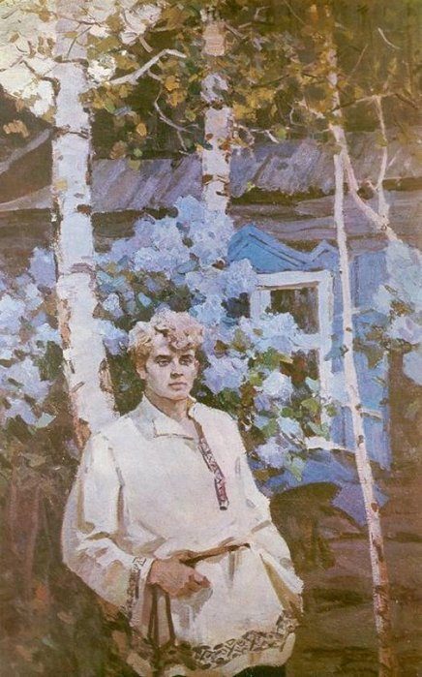
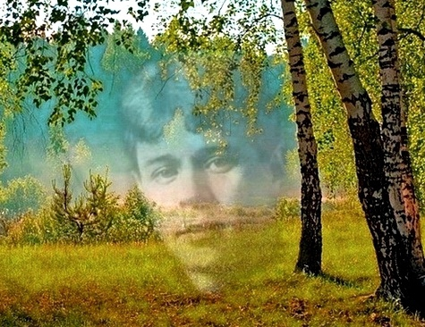
«Моя лирика жива одной большой любовью,- говорил Есенин,- любовью к родине. Чувство родины – основное в моем творчестве».

Slide 27
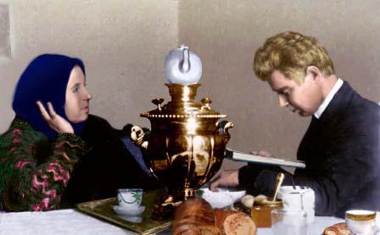
Ты жива еще, моя старушка?
Жив и я. Привет тебе, привет!
Пусть струится над твоей избушкой
Тот вечерний несказанный свет.
Пишут мне, что ты, тая тревогу,
Загрустила шибко обо мне,
Что ты часто xодишь на дорогу
В старомодном ветxом шушуне.
И тебе в вечернем синем мраке
Часто видится одно и то ж:
Будто кто-то мне в кабацкой драке
Саданул под сердце финский нож.
Ничего, родная! Успокойся.
Это только тягостная бредь.
Не такой уж горький я пропойца,
Чтоб, тебя не видя, умереть.
Я по-прежнему такой же нежный
И мечтаю только лишь о том,
Чтоб скорее от тоски мятежной
Воротиться в низенький наш дом.
Я вернусь, когда раскинет ветви
По-весеннему наш белый сад.
Только ты меня уж на рассвете
Не буди, как восемь лет назад.
Не буди того, что отмечалось,
Не волнуй того, что не сбылось,-
Слишком раннюю утрату и усталость
Испытать мне в жизни привелось.
И молиться не учи меня. Не надо!
К старому возврата больше нет.
Ты одна мне помощь и отрада,
Ты одна мне несказанный свет.
Так забудь же про свою тревогу,
Не грусти так шибко обо мне.
Не xоди так часто на дорогу
В старомодном ветxом шушуне.

Slide 28


Slide 29


Певец страны березового ситца имел, по его признанию, «нежность грустную русской души». Поэт признаётся в любви и к отчему дому с голубыми ставнями, и к родимой стороне, родимой выти, укрытой дешевеньким ситцем. До конца своей жизни Есенин пронес любовь к родному краю, деревеньке с бревенчатыми избами. Эту родину он не променяет ни на какую другую.

Slide 30
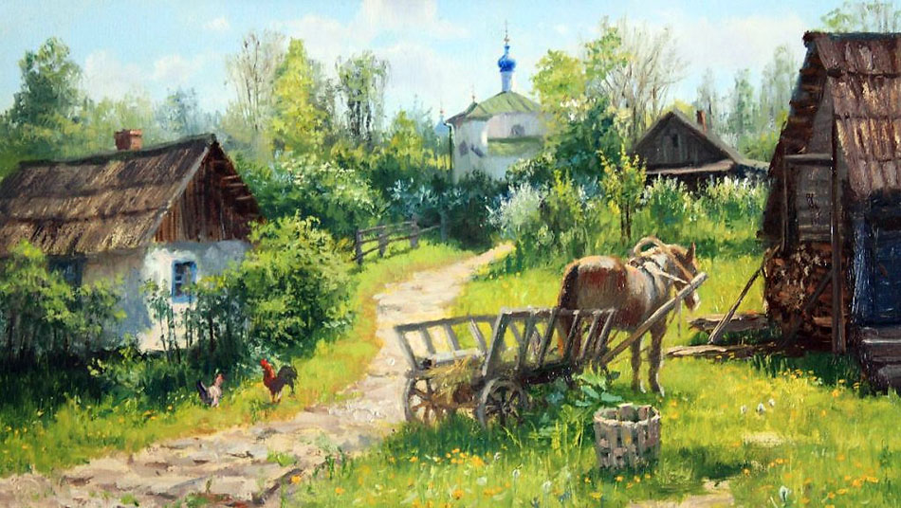
Низкий дом с голубыми ставнями,
Не забыть мне тебя никогда,-
Слишком были такими недавними
Отзвучавшие в сумрак года. До сегодня еще мне снится
Наше поле, луга и лес,
Принакрытые сереньким ситцем
Этих северных бедных небес. Восхищаться уж я не умею
И пропасть не хотел бы в глуши,
Но, наверно, навеки имею
Нежность грустную русской души. Полюбил я седых журавлей
С их курлыканьем в тощие дали,
Потому что в просторах полей
Они сытных хлебов не видали.
Только видели березь да цветь,
Да ракитник, кривой и безлистый,
Да разбойные слышали свисты,
От которых легко умереть. Как бы я и хотел не любить,
Все равно не могу научиться,
И под этим дешевеньким ситцем
Ты мила мне, родимая выть. Потому так и днями недавними
Уж не юные веют года…
Низкий дом с голубыми ставнями,
Не забыть мне тебя никогда

Slide 31
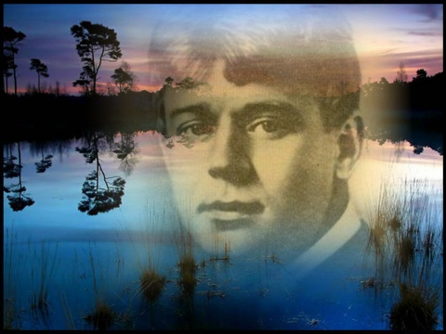
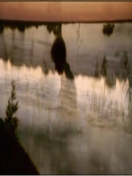
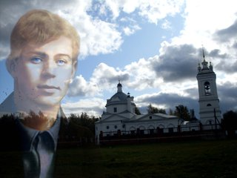
Время Есенина пересекалось величайшими историческими событиями – первая мировая война, крушение самодержавия, Великая Октябрьская революция, начало строительства первого в мире государства рабочих и крестьян. И путь Есенина – это постоянное размышление над главным вопросом: «Куда несет нас рок событий?»

Slide 32

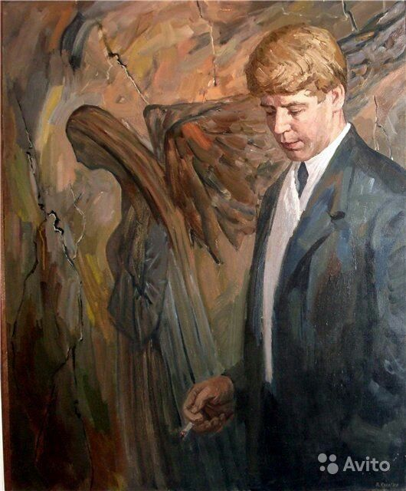
На его глазах умирала старая, патриархальная Русь. Что ждёт её в будущем? В это грозное время не выдержало, дрогнуло сердце «последнего поэта деревни».

Slide 33
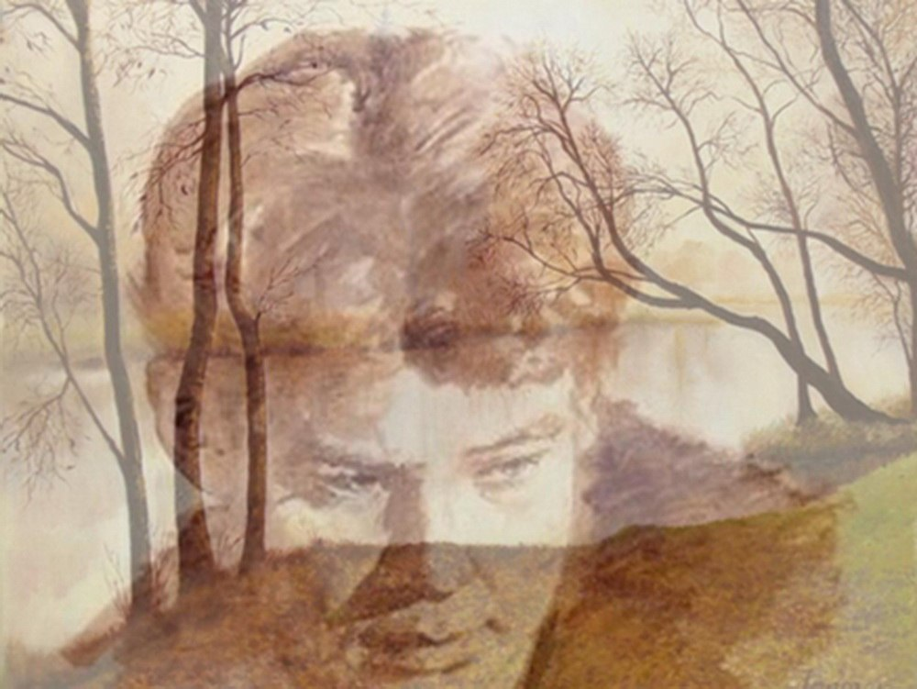
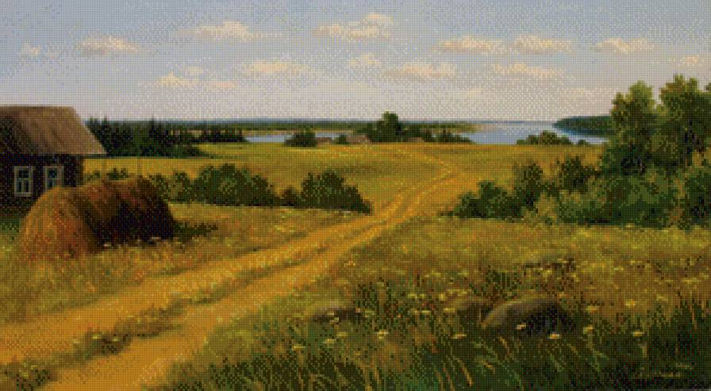
Россия! Сердцу милый край! Душа сжимается от боли. Уж сколько лет не слышит поле Петушьи пенья, песий лай. Уж сколько лет наш тихий быт Утратил мирные глаголы. Как оспой, ямами копыт Изрыты пастбища и долы.

Slide 34
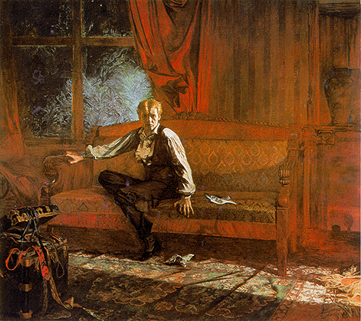

Полевая Россия! Довольно Волочиться сохой по полям! Нищету твою видеть больно И березам и тополям. Я не знаю, что будет со мною... Может, в новую жизнь не гожусь, Но и все же хочу я стальною Видеть бедную, нищую Русь.

Slide 35

Но и тогда, Когда во всей планете Пройдет вражда племен, Исчезнет ложь и грусть, - Я буду воспевать Всем существом в поэте Шестую часть земли С названьем кратким “Русь".

Slide 36




Поэзия Сергея Есенина – это прекрасный, светлый гимн Природе

Slide 37

Спит ковыль. Равнина дорогая, И свинцовой свежести полынь. Никакая родина другая Не вольет мне в грудь мою теплынь. Знать, у всех у нас такая участь, И, пожалуй, всякого спроси - Радуясь, свирепствуя и мучась, Хорошо живется на Руси. Свет луны, таинственный и длинный, Плачут вербы, шепчут тополя. Но никто под окрик журавлиный Не разлюбит отчие поля. И теперь, когда вот новым светом И моей коснулась жизнь судьбы, Все равно остался я поэтом Золотой бревенчатой избы. Вижу я, как сильного врага, Как чужая юность брызжет новью На мои поляны и луга. Но и все же, новью той теснимый, Я могу прочувственно пропеть: Дайте мне на родине любимой, Все любя, спокойно умереть!

Slide 38


Slide 39


Slide 40



Для Есенина природа – это вечная красота и вечная гармония.

Slide 41

Заря окликает другую,
Дымится овсяная гладь...
Я вспомнил тебя, дорогую,
Моя одряхлевшая мать.
Как прежде ходя на пригорок,
Костыль свой сжимая в руке,
Ты смотришь на лунный опорок,
Плывущий по сонной реке.
И думаешь горько, я знаю,
С тревогой и грустью большой,
Что сын твой по отчему краю
Совсем не болеет душой.
Потом ты идешь до погоста
И, в камень уставясь в упор,
Вздыхаешь так нежно и просто
За братьев моих и сестер.
Пускай мы росли ножевые,
А сестры росли, как май,
Ты все же глаза живые
Печально не подымай.
Довольно скорбеть! Довольно!
И время тебе подсмотреть,
Что яблоне тоже больно
Терять своих листьев медь.
Ведь радость бывает редко,
Как вешняя звень поутру,
И мне - чем сгнивать на ветках -
Уж лучше сгореть на ветру.

Slide 42

«Сергей Есенин не столько человек, сколько орган, созданные природой исключительно для поэзии, для выражения неисчерпаемой печали полей, любви ко всему живому в мире и милосердия, которое более всего иного – заслуженно человеком».

Slide 43




Slide 44




Нью-Йорк. Чикаго. Бостон
Возвращение на Родину, в страну берёзового ситца, было для поэта огромной радостью.

Slide 45


Slide 46


Slide 47


Slide 48


Тысяча девятьсот двадцать пятый год… Последний год жизни Сергея Александровича Есенина… В этом году состоялось венчание Есенина и Софьи Андреевны Толстой.
Казалось, в личной жизни поэта наступило долгожданное успокоение, семейное счастье. 1925 год был чрезвычайно насыщен Поэзией. Ничто не предвещало беды…

Slide 49


Slide 50




Отговорила роща золотая Берёзовым, весёлым языком, И журавли печально пролетая, Уж не жалеют больше ни о ком.
28 декабря 1925 года Есенина нашли в ленинградской гостинице «Англетер», повешенным на трубе парового отопления. Последнее его стихотворение — «До свиданья, друг мой, до свиданья…» — было написано в этой гостинице кровью, и по свидетельству друзей поэта, Есенин жаловался, что в номере нет чернил, и он вынужден писать кровью.
Похоронен 31 декабря 1925 года в г. Москва на Ваганьковском кладбище. Трагическая гибель Есенина потрясла мир.

Slide 51

Уходят лучшие, как будто мир им тесен,
Как будто он не в силах их понять.
Уходят лучшие, не спев последних песен,
Осиротив родную Землю-мать, Мы перечитываем созданное ими,
И жжёт глаза горячая строка.
Уходят лучшие, своё оставив имя,
Утраты боль и память на века. И до сих пор в их недописанную повесть
Пытаемся мы проторить пути…
Уходят лучшие, и мучает нас совесть,
Как будто бы могли мы их спасти.

Slide 52

Нам дорог поэт С.Есенин, дороги его стихи, которые помогут нам сохранить родную землю и передать её потомкам такой же прекрасной, какой её видел когда-то замечательный поэт. Чем крупнее художник, самобытнее его талант, тем труднее оценить его вклад в духовную жизнь страны, раскрыть глубоко и всесторонне грани его дарования: высокий патриотизм, чувство гражданственности, проявление большого человеческого сердца…

Slide 53

«Сергей Есенин» На Ваганьковском кладбище,
Слева от главного входа,
На одной из дорожек
Стоит указательный знак.
Впрочем, память людская,
А, стало быть, память народа,
Путь-дорогу к Есенину
Издавна знает и так.
Возле этой судьбы
Неуместны казенные речи,
Ибо песни поэта
Народ возле сердца хранит.
Здесь клокочут стихи,
Здесь горят негасимые свечи,
И сугробы цветов
Согревают печальный гранит...

Slide 54

Наполненная любовь к людям, к человеку, к красоте земли, проникнуться душевностью, добротой, чувством постоянного беспокойства за судьбу не только своих соотечественников, но и народов других стран и наций, гуманистическая поэзия Есенина активно живет и действует в наши дни, помогая сохранению и управлению мира во всем мире.

Slide 55

Есенинское небо над Россией.
Раскинулось, как голубой шатер,
А в поле василёк хрустально - синий
Ведёт с ромашкой звонкий разговор.
Звенит листвою изумрудной лето,
Звучат незримые колокола,
Берёзы- сёстры русского рассвета-
Сбежались у околицы села-
В них жажда жить до трепета, до дрожи,
И повезло - он здесь бродил в тиши.
На их коре, на их шершавой коже-
Тепло его ладоней и души.

Slide 56




